Slide 1
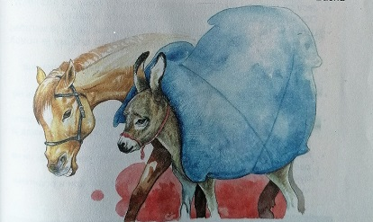
Српски језик
Препричавање с проширивањем приче
,,Коњ и магарац”

Slide 2
Коњ и магарац
Неки човјек је имао коња и магарца. Кад су једном били на путовању, магарац рече коњу:
- Узми мало од мога терета ако хоћеш да останем жив.
Коњ не послуша. Магарац се од умора сруши и угину. Кад је господар све напртио на коња, па и саму магарчеву кожу, стаде коњ јаукати:
- Јао мени биједнику! Шта ми се догодило! Нисам хтио узети мали терет, а ево сада носим све, па и одрану кожу.
Народна басна

Slide 3
Препричавање са проширивањем приче
У рано прољеће човјек по имену Милан је путовао по селу са својим коњем Зеканом и магарцем по имену Маго.
У току путовања магарац Маго је рекао Зекану да му помогне да носи терет.
Коњ је причао са мачком Мицом и није чуо молбу магарца.
Магарац се од умора сруши на једно дрво и угину.
Господар Милан је слушао разговор коња Зекана и мачке Мице и одлучио је мало одспавати.
Чим се господар пробудио сав магарчев терет је натоварио на коња.
Коњ се сматрао јаком и храбром животињом и почео је трчати са теретом.
Убрзо је схватио да је терет претежак.
Господар је поред толиког терета, на коња натоварио и одрану магарчеву кожу и дрва која је усјекао у шуми.

Slide 4
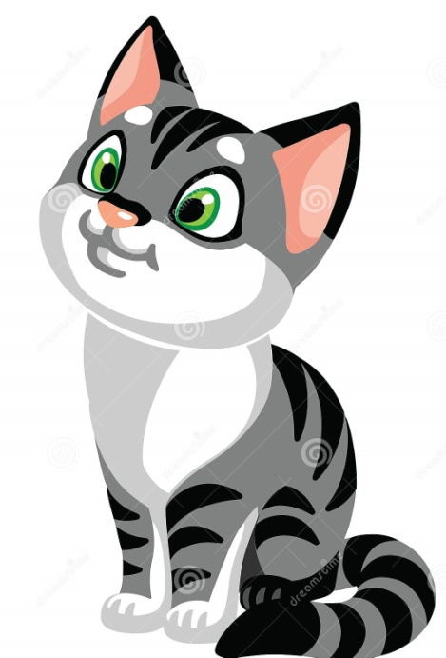
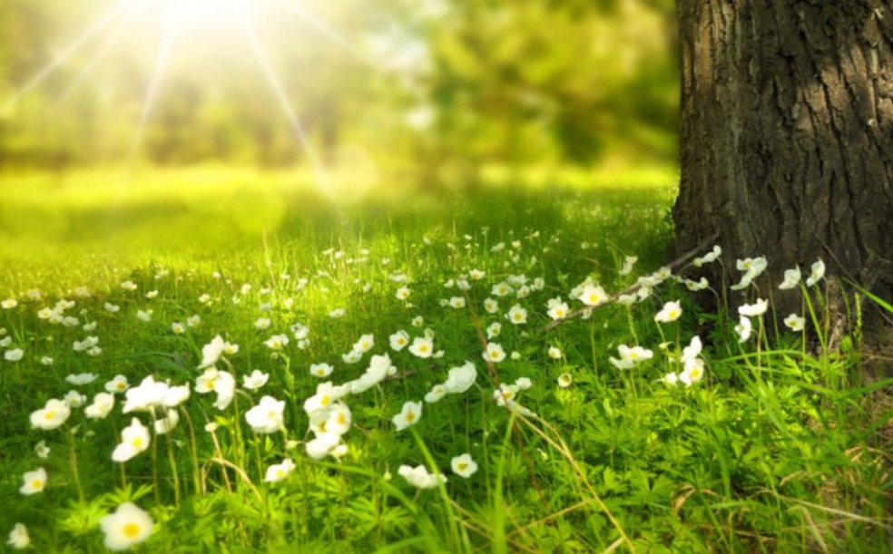
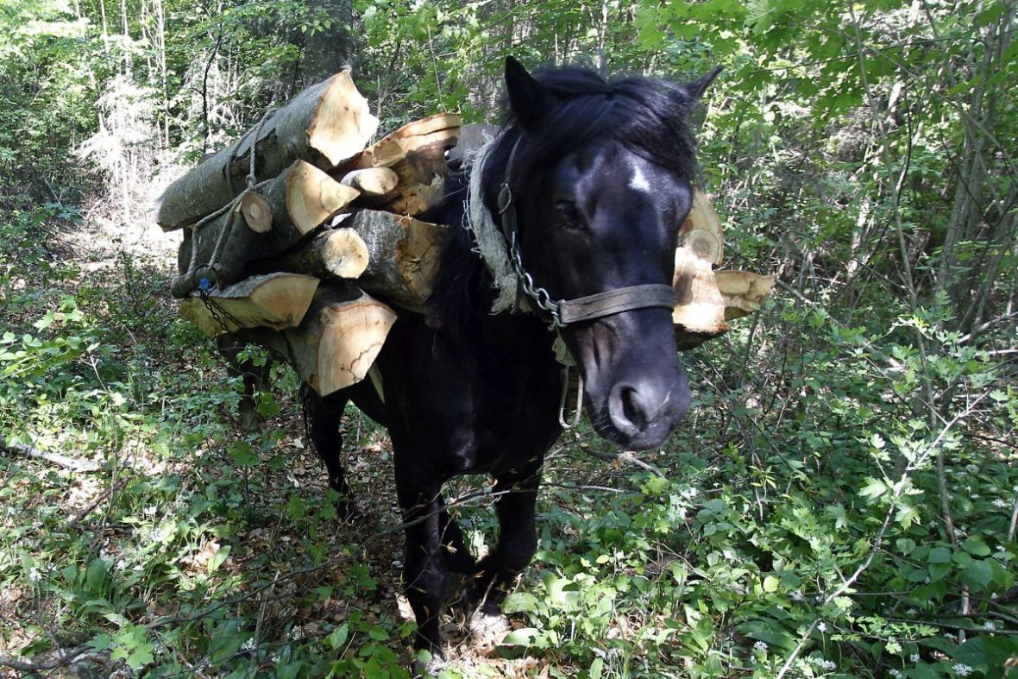
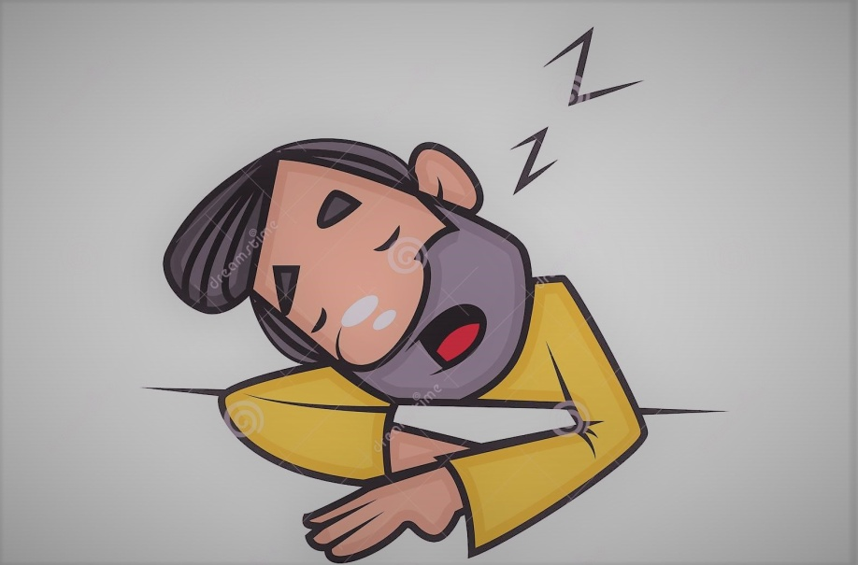

Slide 5
Задатак за самосталан рад:
У своју свеску препричај басну ,,Коњ и магарац”
с проширивањем краја приче.

